Slide 1
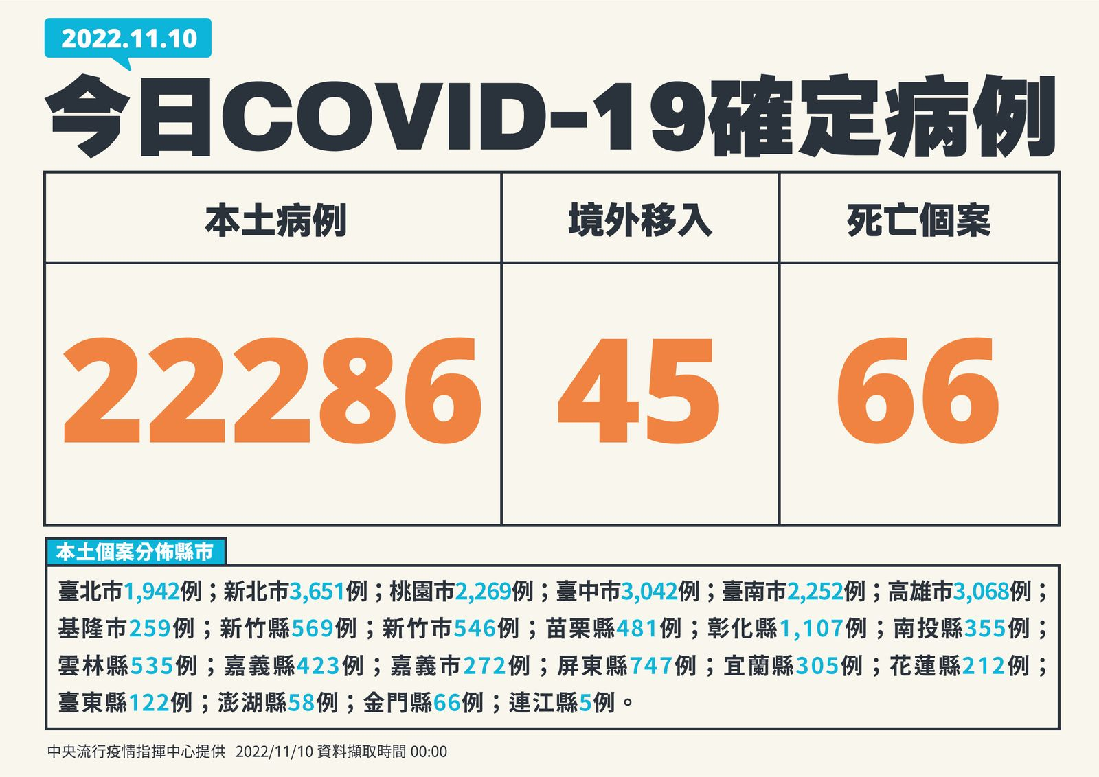
11月10日台灣疫情數據
累計確診 累計死亡 死亡率
7,976,205 13,379 0.17%

Slide 2
每日新增本土確診數
2022
11/7起放寬防疫措施 : 1. 移除營業場所及公共場域體溫量測之強制性規範。
2. 鬆綁「接觸不特定人士或無法保持社交距離」場所(域) COVID-19疫苗接種規範。
3. 確診者隔離滿7天後，快篩陰性可提前解除自主健康管理。
4. 實施0+7免居家隔離，同住接觸者須7天自主防疫。
在外用餐與廠內用餐都要注意個人衛生管理。

Slide 3
台灣榮成目前確診/居隔統計

